Slide 1
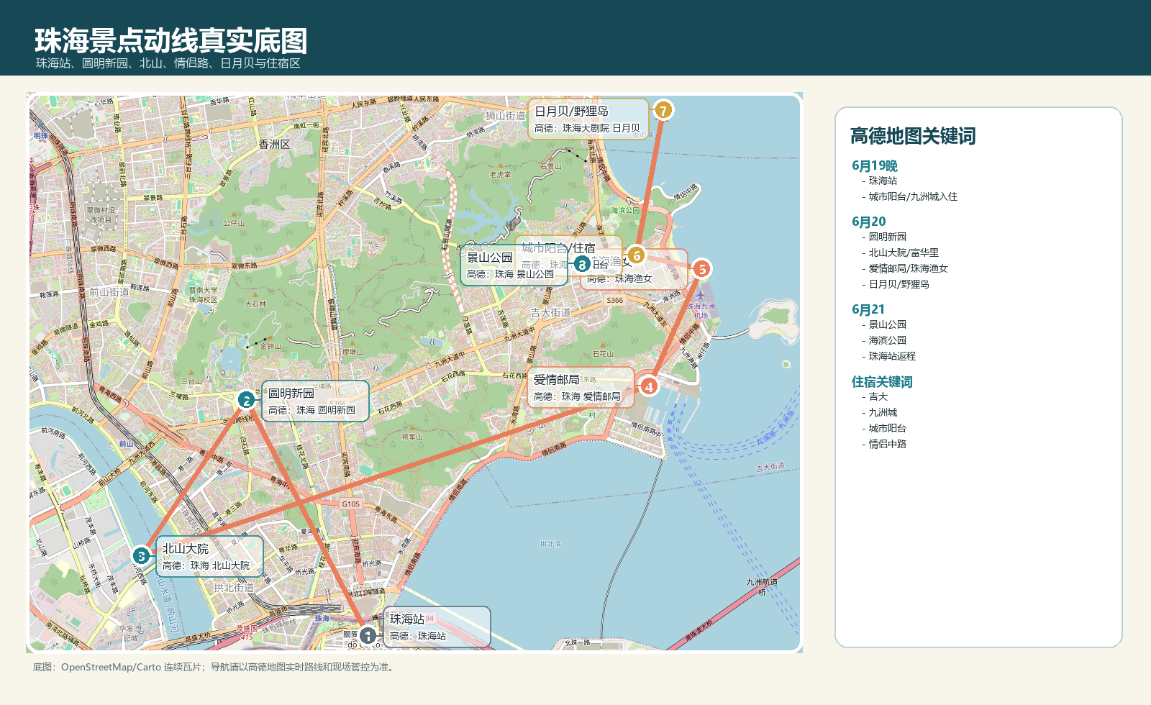
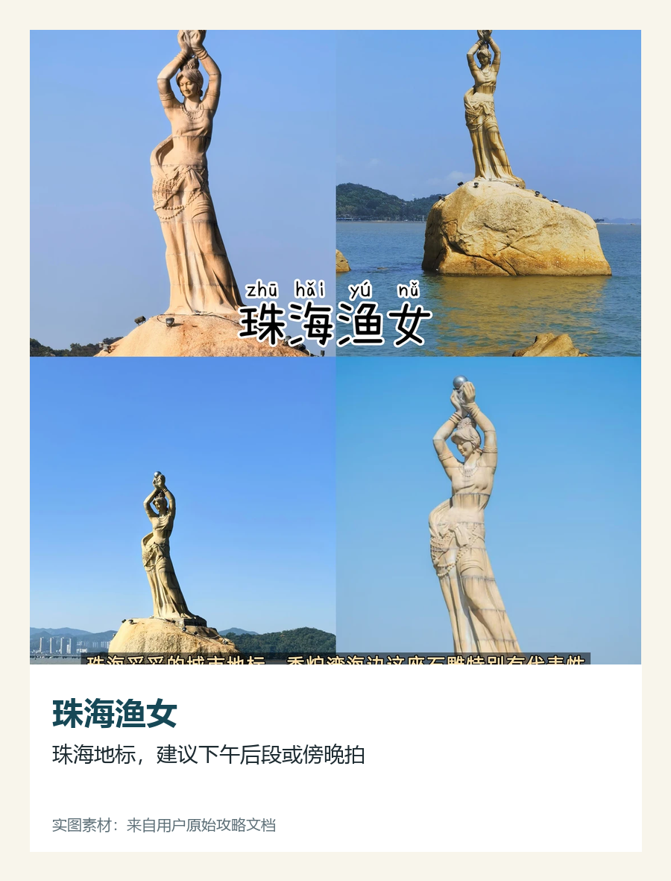
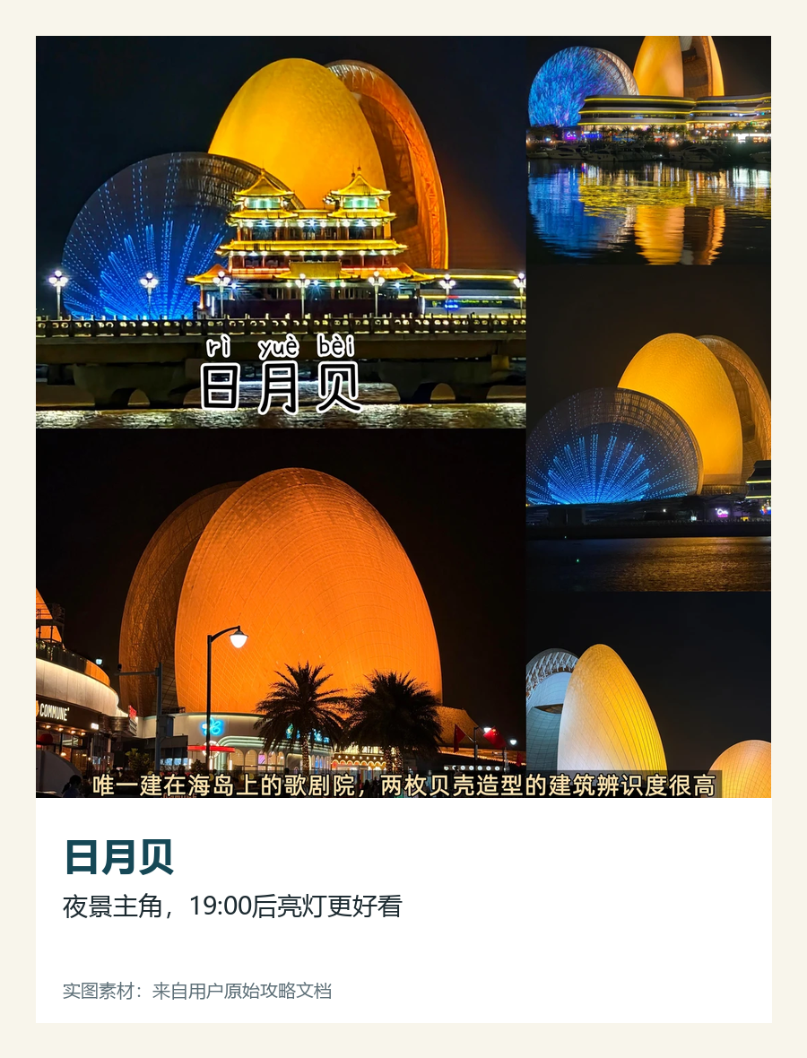
2026端午图文攻略
广州看龙舟
珠海三日游
第一天看广州龙舟，傍晚动车进珠海；两晚住吉大/城市阳台附近，第三天晚饭前返广州。
龙舟地图
珠海动线
景点实图
2026端午广州龙舟 + 珠海三日游
1

Slide 2
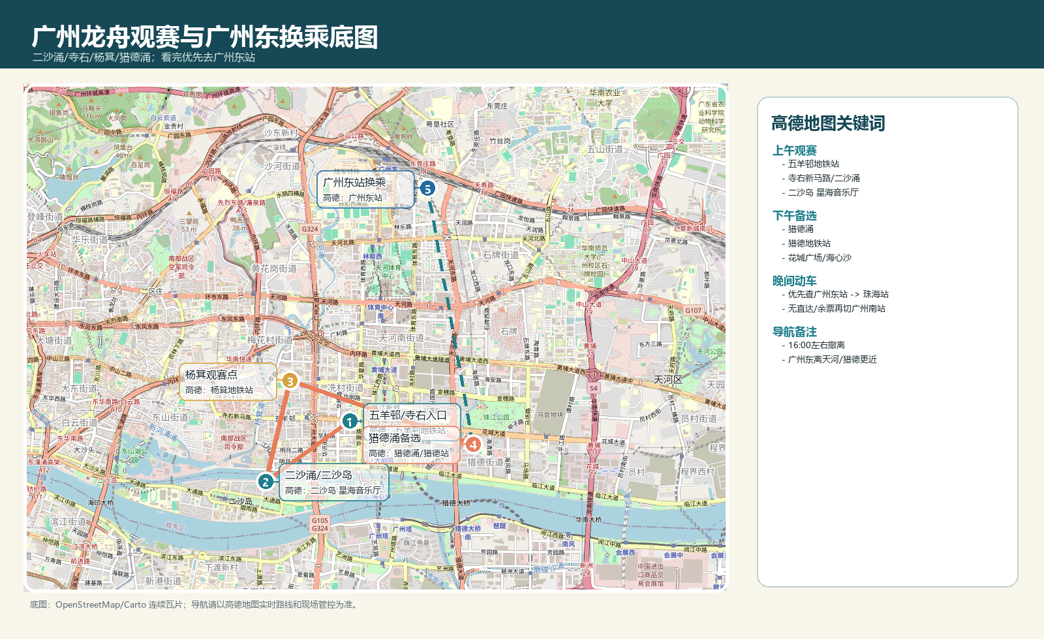
6月19日 上午-下午
Day 1：广州龙舟观赛点怎么走
主看哪里
二沙涌、寺右、杨箕一带。9:30前到岸边，10:00-12:30主看。
下午备选
体力好再去猎德涌；太热或人多就商场休整。
车站原则
16:00前后撤向广州东站；若无合适车次再改广州南兜底。
2026端午广州龙舟 + 珠海三日游
2

Slide 3
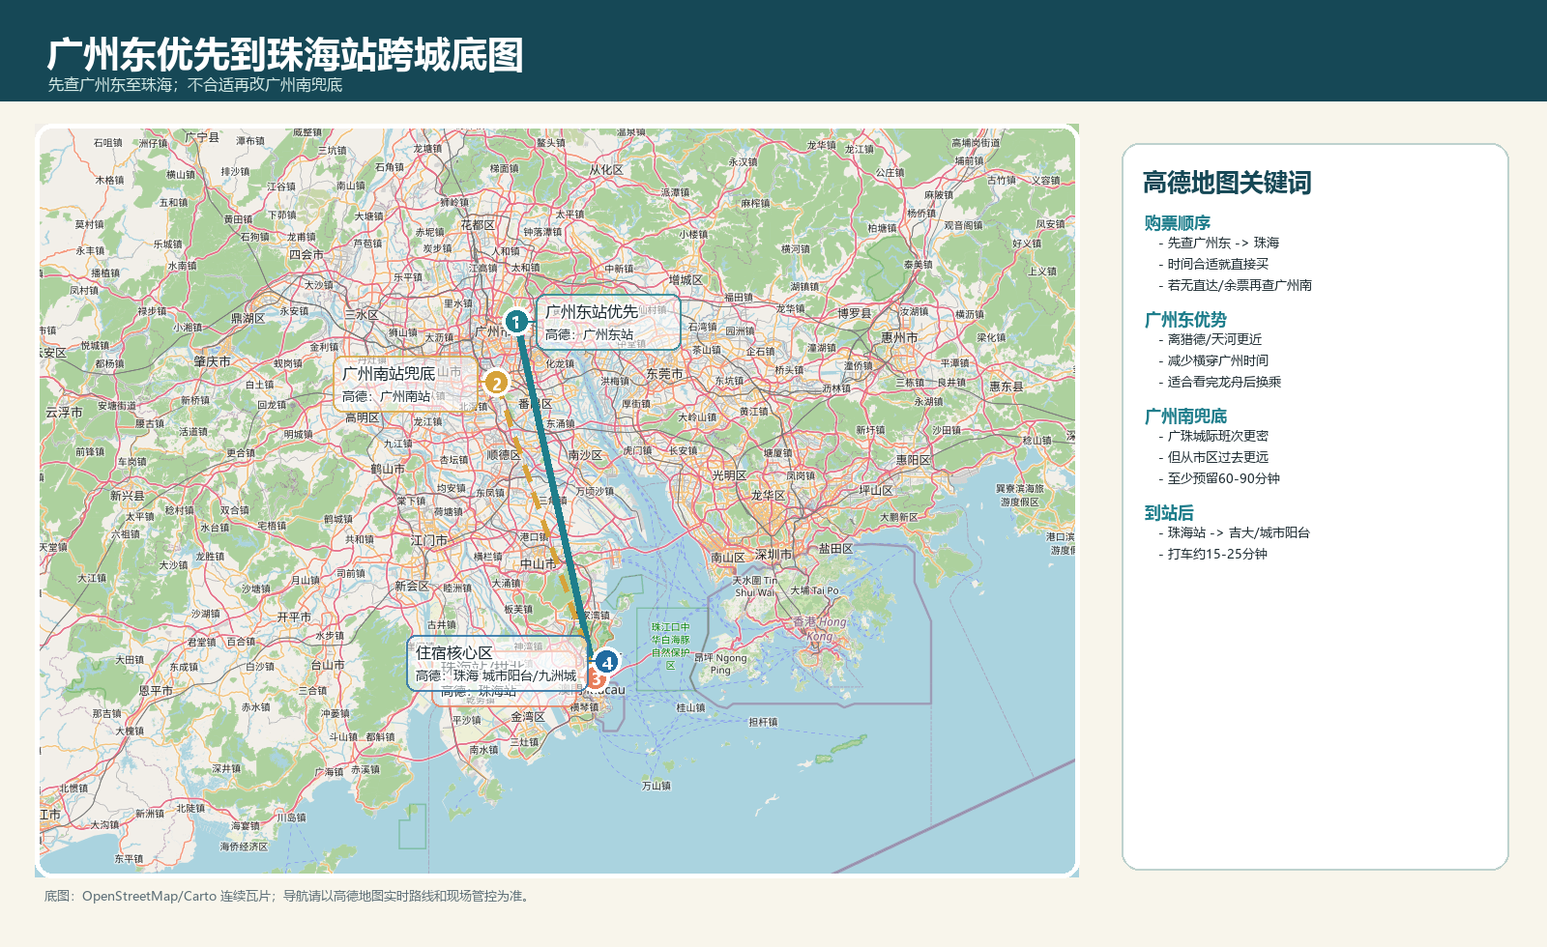
傍晚转场
广州东优先到珠海站：车票先锁定
买到珠海站，不优先珠海北。
先查广州东→珠海；无合适车次再查广州南。
珠海站到吉大/城市阳台约15-25分钟。
返程票优先买16:30-17:30；广州东优先，广州南兜底。
关键：假期不要卡点进站
2026端午广州龙舟 + 珠海三日游
3

Slide 4
6月19晚-6月21下午
珠海两晚三日：围绕情侣路少折返
6/19晚
入住吉大/城市阳台，晚餐夜市或生蚝
6/20
圆明新园 -> 北山 -> 情侣路 -> 日月贝
6/21
景山/海滨公园 -> 午餐 -> 返广州
2026端午广州龙舟 + 珠海三日游
4

Slide 5
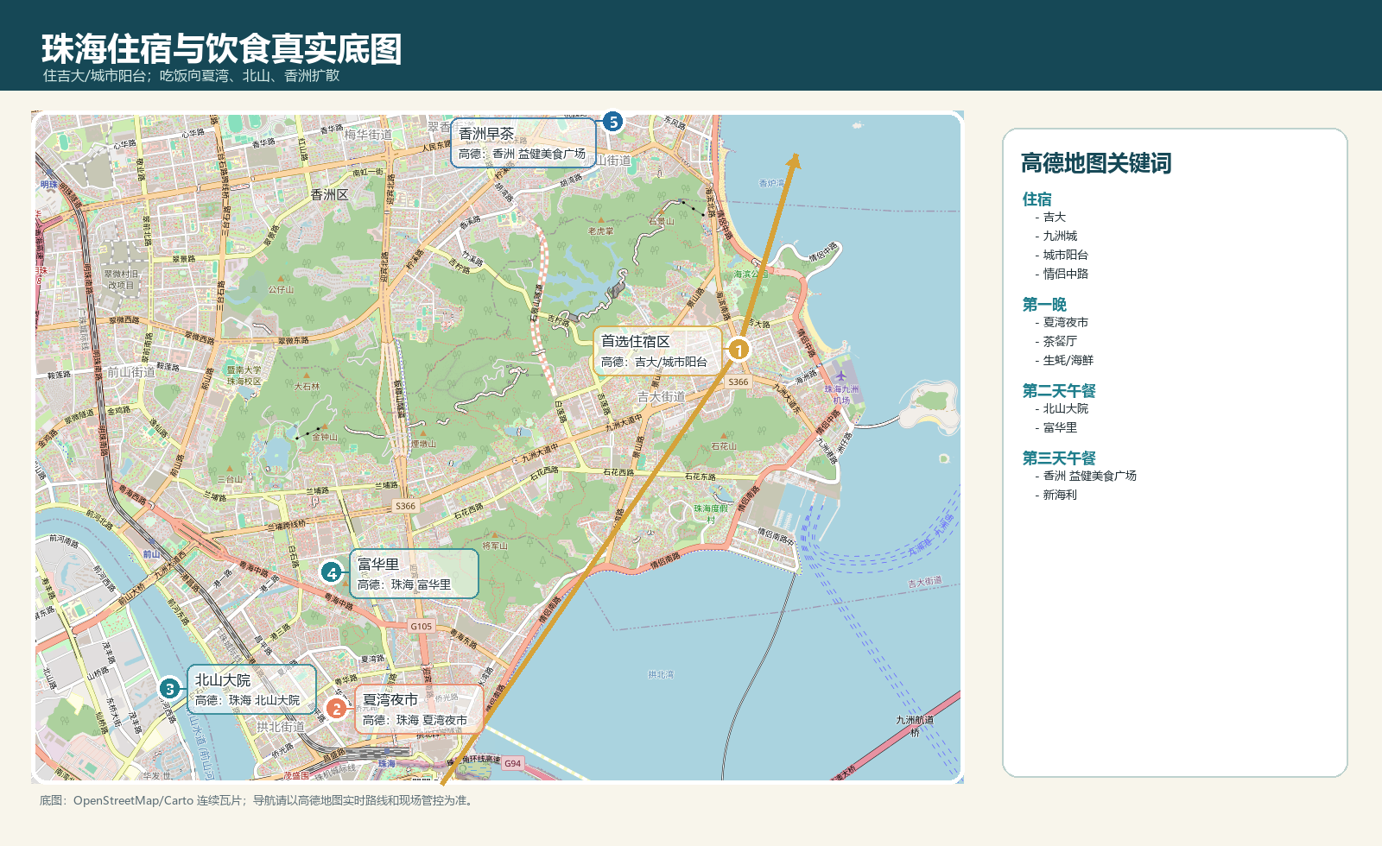
住宿与饮食
住哪里、吃哪里：看这张图
住宿首选
吉大-海滨公园-九洲城-城市阳台：靠海边核心景点，返程也稳。
第一晚吃法
到珠海后别跑太远：夏湾夜市、茶餐厅、生蚝都可以。
第三天原则
午餐选香洲/吉大附近，下午不去远点，留足车站时间。
2026端午广州龙舟 + 珠海三日游
5

Slide 6

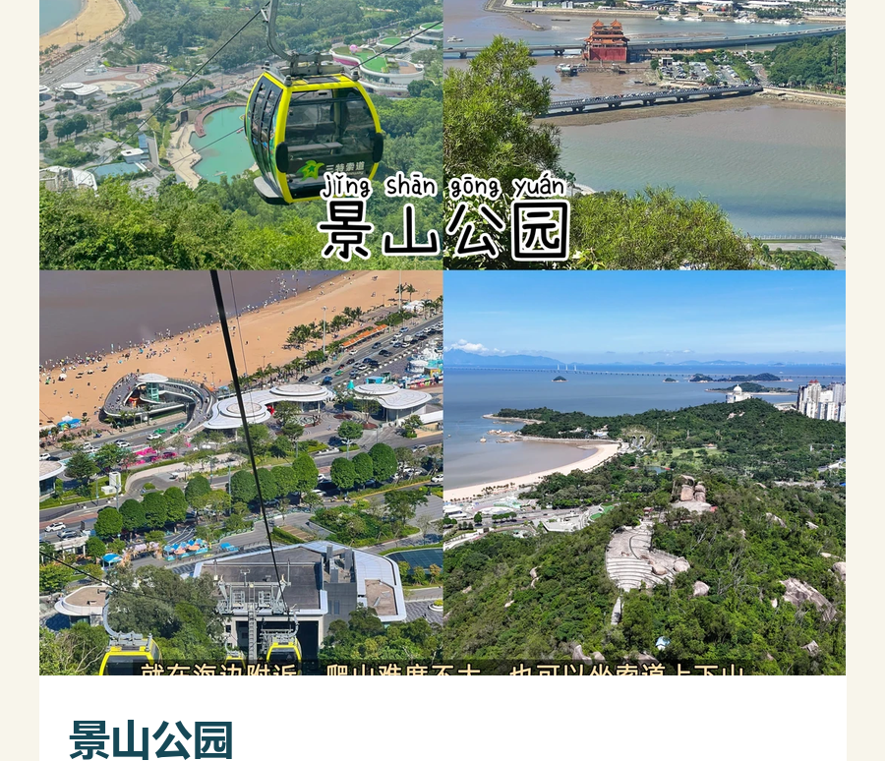


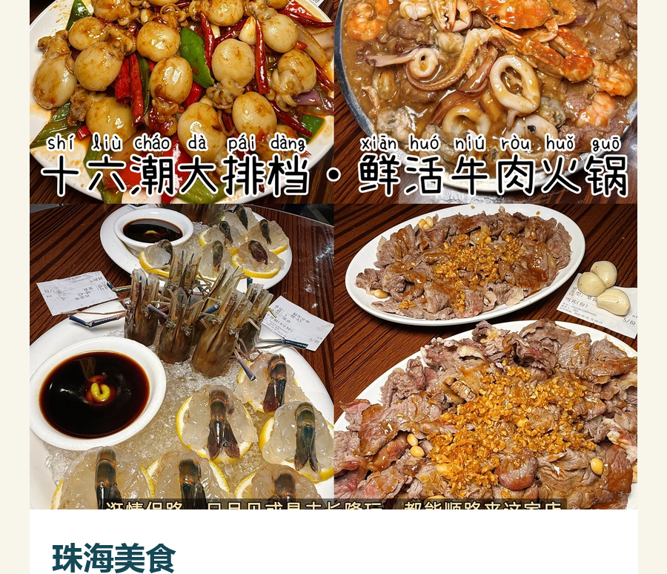

来自原始攻略素材
景点和美食实图速览
适合拍照：爱情邮局、渔女、日月贝｜适合降温休息：北山/富华里、糖水、早茶
2026端午广州龙舟 + 珠海三日游
6

Slide 7
出发前确认
最终执行清单
先保返程票，再查龙舟公告；当天别把行程排到没有缓冲。
查公告：广州文旅、广州日报新花城、越秀/天河/海珠官方；珠海公告只作备选。
买车票：广州东/广州南→珠海站，返程票优先锁定。
订住宿：吉大 / 九洲城 / 海滨公园 / 城市阳台 / 情侣中路。
带装备：身份证、防晒、帽子、冰袖、雨伞、充电宝、轻便鞋。
现场策略：龙舟9:30前到岸边，16:00前后撤向广州东；无合适车次再去广州南。
2026端午广州龙舟 + 珠海三日游
7

